Slide 1
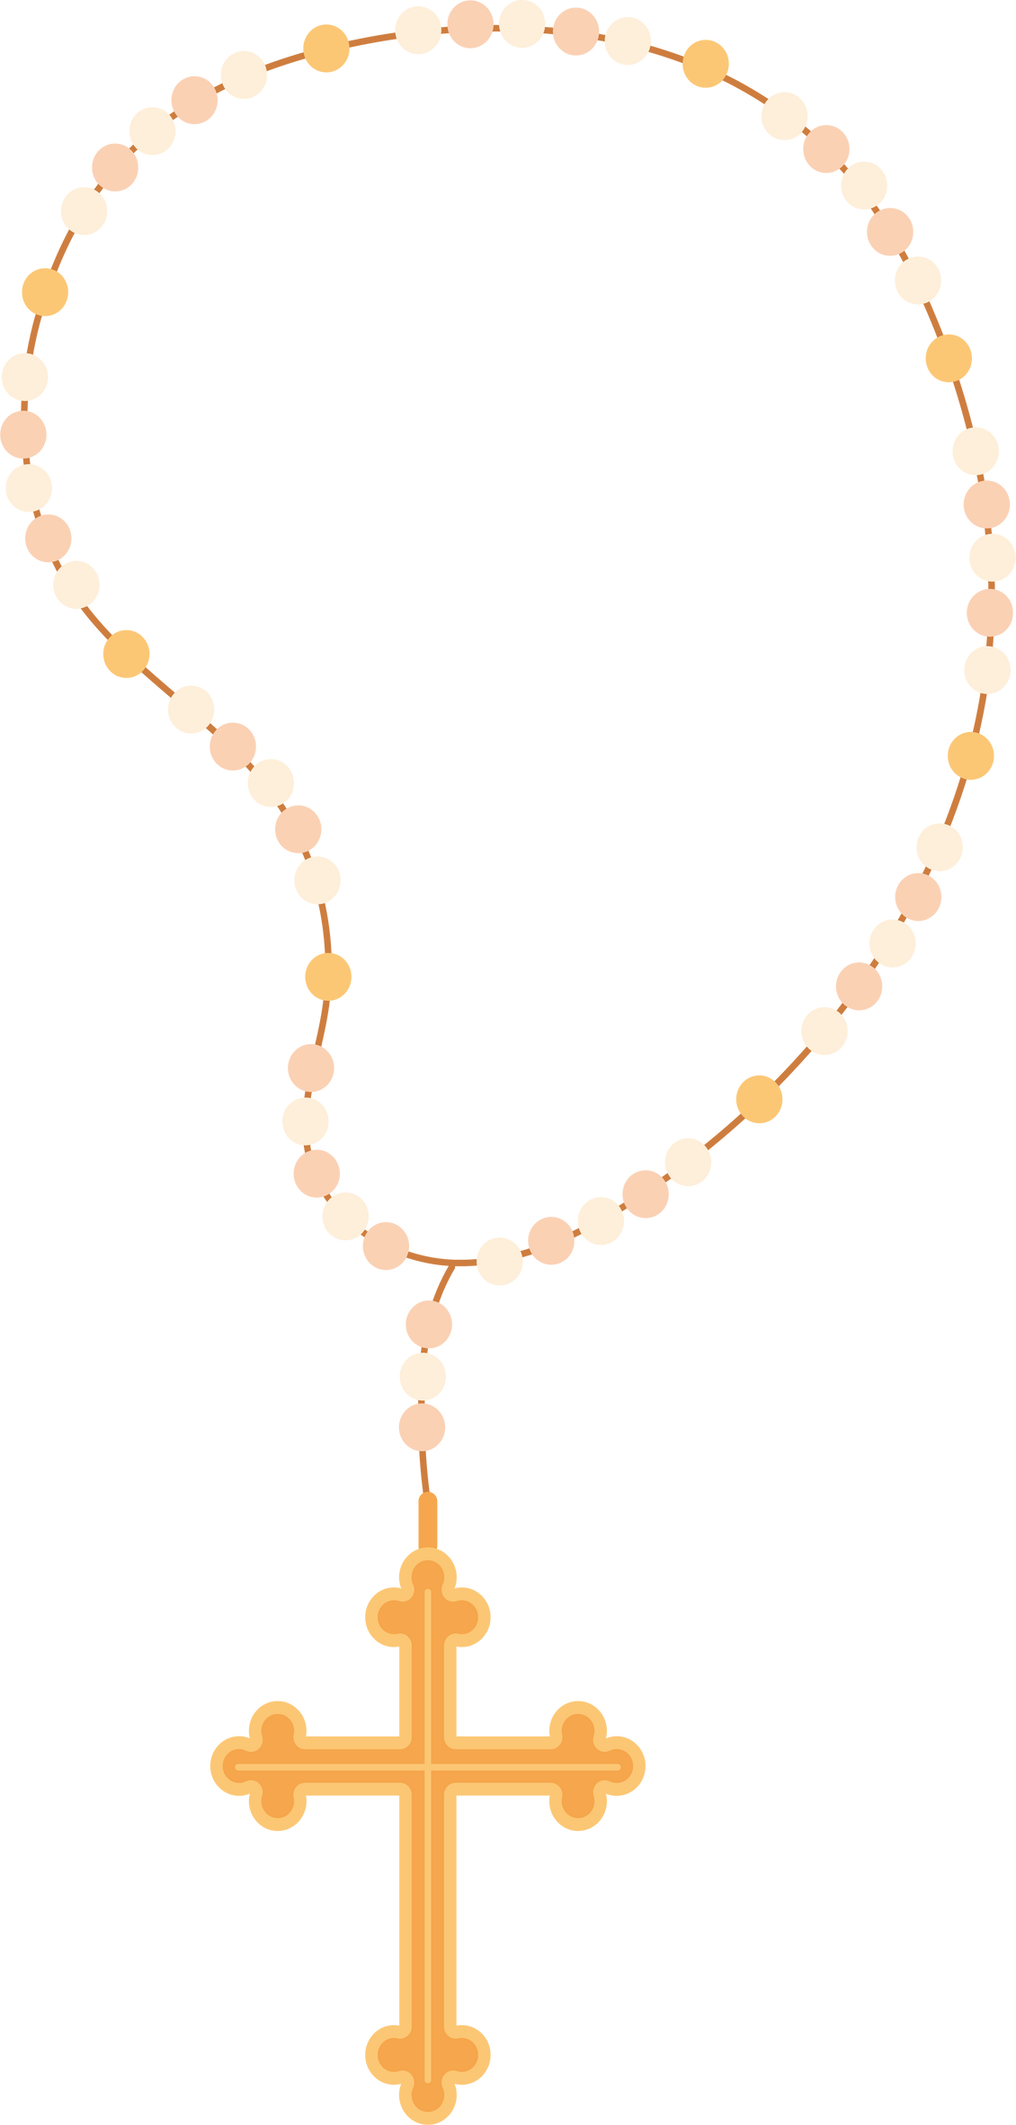

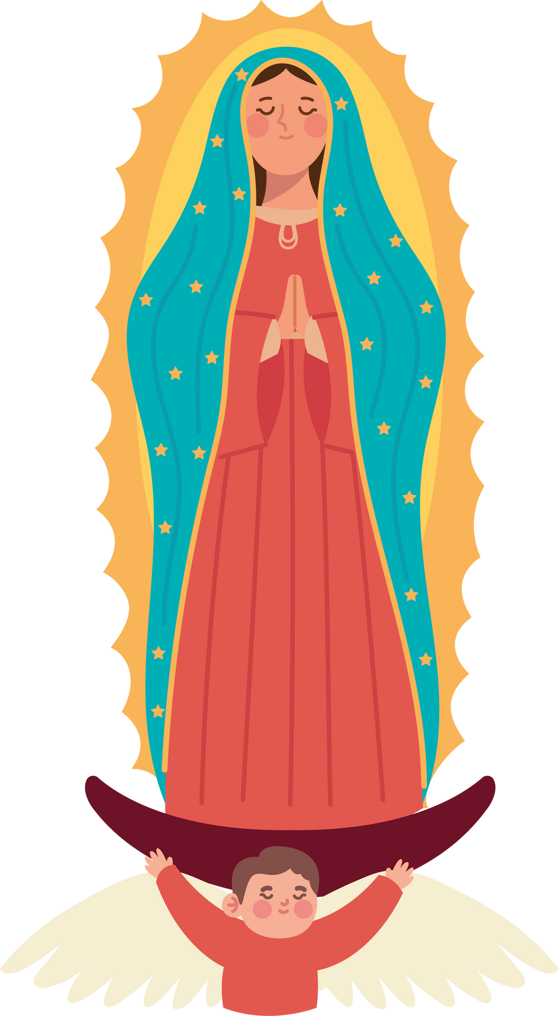

12 DE DICIEMBRE
Día de la Virgen de Guadalupe

Slide 2

Un hombre llamado Juan Diego
Hace muchos, muchos años vivía un hombre llamado Juan Diego en una región que hoy conocemos como México.
Una mañana, mientras caminaba por el cerro de Tepeyac, algo extraordinario sucedió…

Slide 3
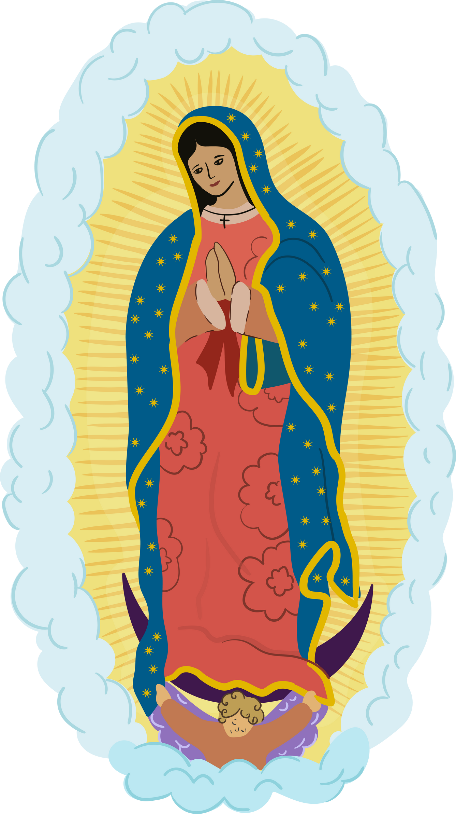
La aparición luminosa
Mientras caminaba por el cerro de Tepeyac, Juan Diego vio algo que nunca olvidaría:
una mujer rodeada de una luz muy brillante y hermosa.
Ella lo miró con cariño y le dijo que era la Virgen María, la madre de Jesús.
Con una voz dulce, la Virgen le habló y le pidió que no tuviera miedo,
porque tenía un mensaje muy especial para él.

Slide 4
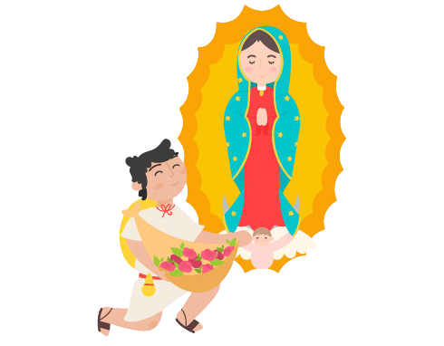
Un pedido importante
La Virgen le dijo a Juan Diego que tenía una misión especial:
Debía ir a ver al obispo y contarle que ella quería que se construyera un templo en ese lugar del Tepeyac.
Le explicó que ese templo sería un sitio donde todas las personas pudieran visitarla,
orar y encontrar consuelo y esperanza.
Juan Diego escuchó con atención y prometió hacer lo que ella le pedía.

Slide 5

El obispo no le creyó
Juan Diego fue rápido a ver al obispo para contarle lo que la Virgen le había pedido.
Pero el obispo pensó que la historia era difícil de creer…
Le dijo a Juan Diego que necesitaba una prueba para estar seguro de que todo era verdad.
Aunque se sintió un poco triste, Juan Diego no se rindió y volvió al cerro, tal como la Virgen le había pedido.

Slide 6

Un milagro entre rosas
La Virgen le dijo a Juan Diego que regresara al cerro.
Aunque era invierno y no crecían flores, Juan Diego encontró unas rosas hermosas donde ella le señaló.
Las recogió con cuidado y las guardó en su tilma, una capa hecha con tela sencilla.
La Virgen le dijo que esas rosas serían la señal que el obispo estaba esperando.

Slide 7
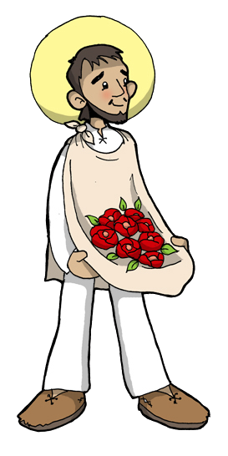
La imagen aparece
Cuando Juan Diego llegó frente al obispo, abrió su tilma para mostrarle las rosas.
Pero ocurrió algo sorprendente:
las flores cayeron al suelo y, en ese momento, apareció la imagen de la Virgen de Guadalupe dibujada en la tela.
El obispo quedó asombrado.
Comprendió que era un milagro y finalmente creyó el mensaje de Juan Diego.

Slide 8
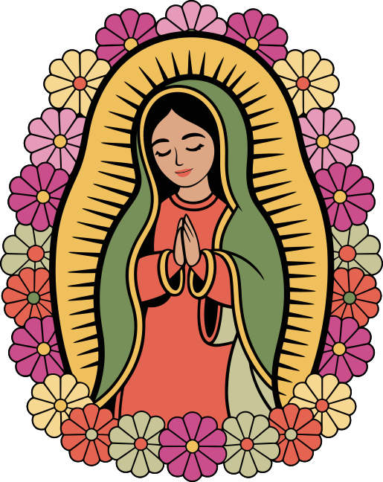
Un templo para todos
Después de ver la imagen en la tilma, el obispo pidió que se construyera un templo en el lugar donde la Virgen se le había aparecido a Juan Diego.
Ese templo está en la Basílica de Guadalupe, en Ciudad de México,
y cada año millones de personas la visitan para agradecer, orar y celebrar su día el 12 de diciembre.

Slide 9
Qué nos enseña esta historia
La historia de la Virgen de Guadalupe nos recuerda valores muy importantes:
  Amor y esperanza en los momentos difíciles.
  Confianza en hacer el bien.
  Unidad, porque su mensaje une a muchas personas.
  Ayudar a los demás, tal como Juan Diego obedeció con humildad.
  Es una tradición muy especial que forma parte del corazón de México.

Slide 10
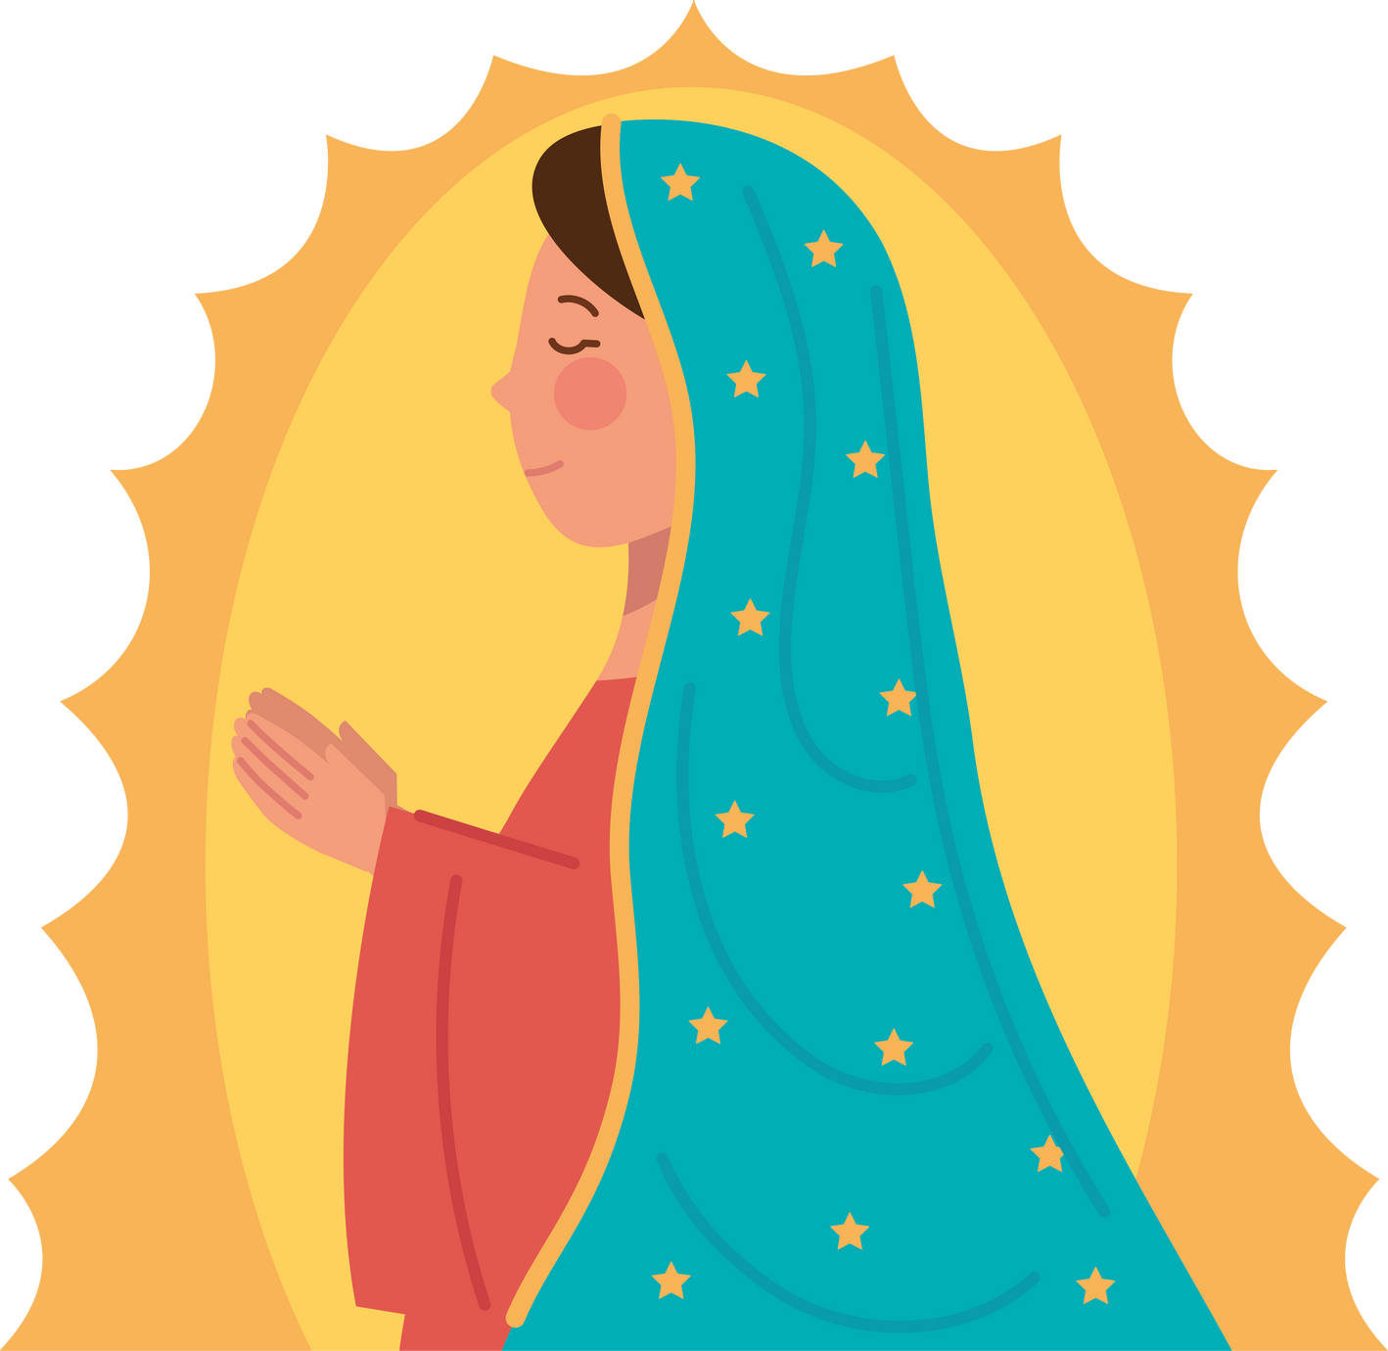
Dato curioso sobre el manto
La imagen de la Virgen de Guadalupe quedó impresa en el manto (ayate) de Juan Diego hace más de 490 años… ¡y aún se conserva!
Lo sorprendente es que este tipo de tela, hecha con fibras de maguey, normalmente se desgasta en menos de 20 años.
Sin embargo, el manto guadalupano sigue intacto, con colores brillantes y detalles que aún hoy llaman la atención de científicos y expertos.
Por eso muchas personas consideran el manto como un milagro y un símbolo muy especial para México.

Slide 11


Gracias

